Slide 1

«Открытое образовательное пространство ДОУ как фактор успешного развития ребенка дошкольного возраста»

Slide 2

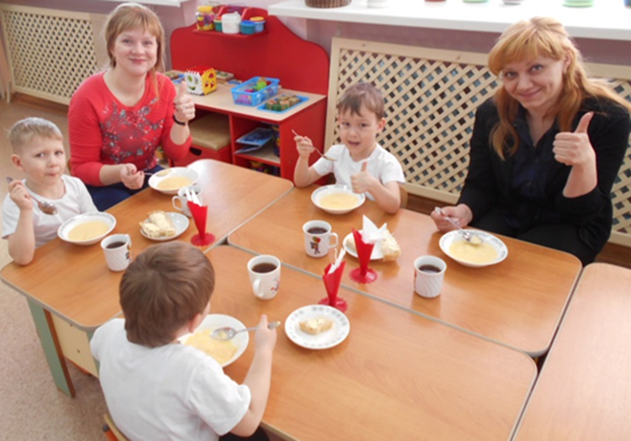
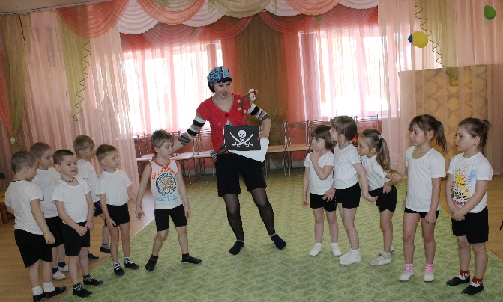
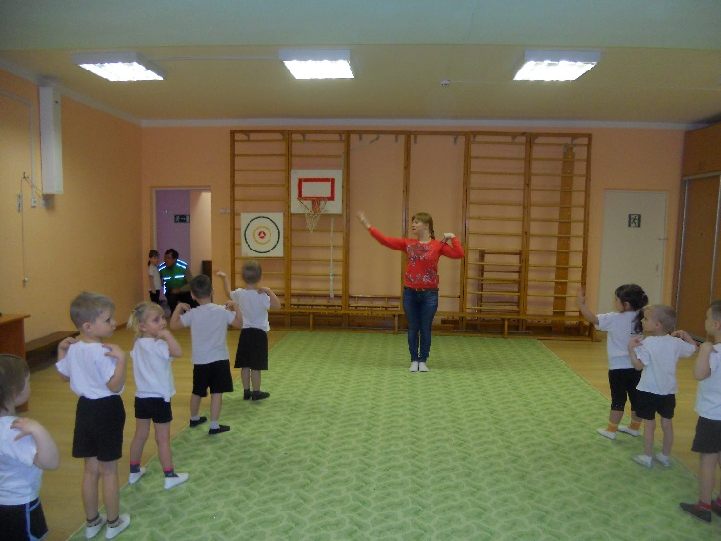
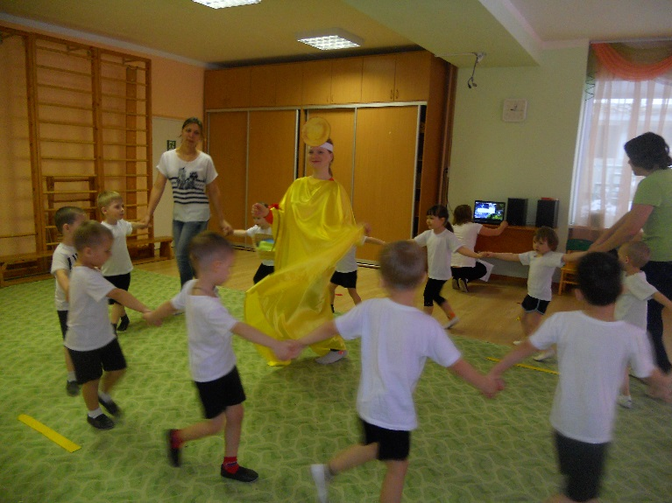
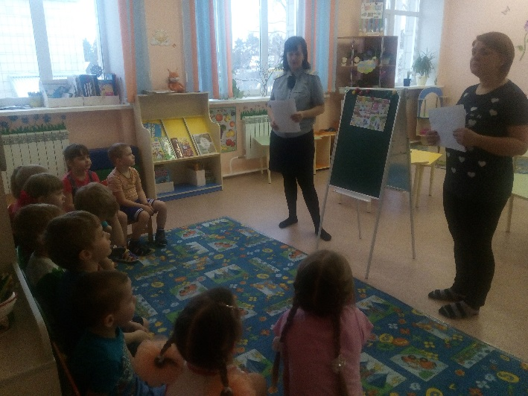
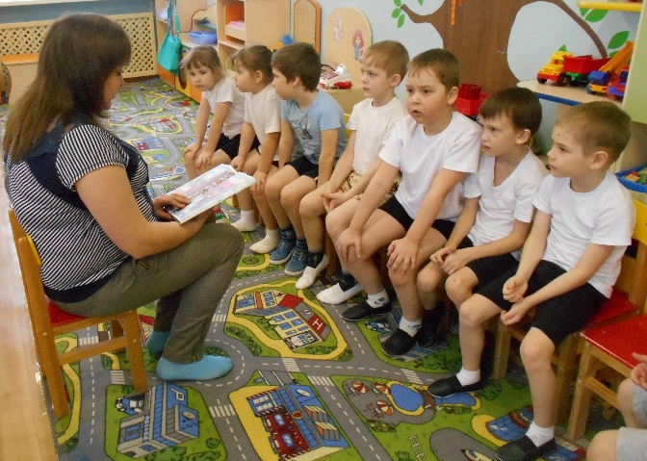

«Неделя открытых дверей»

Slide 3
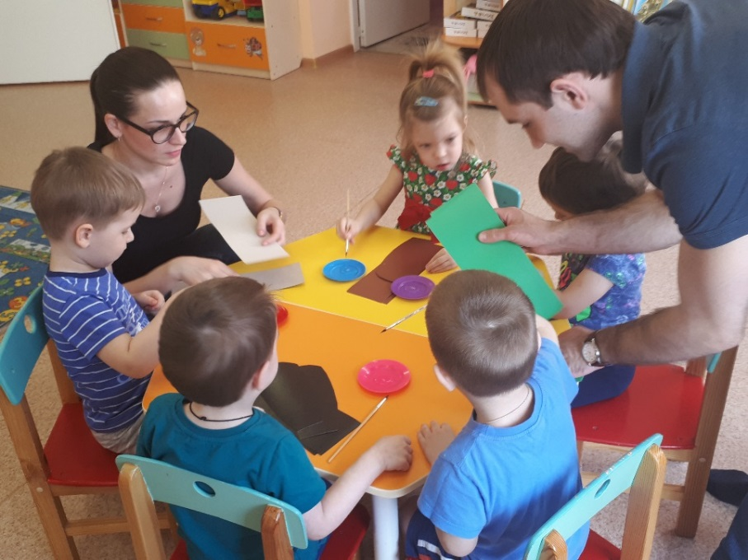
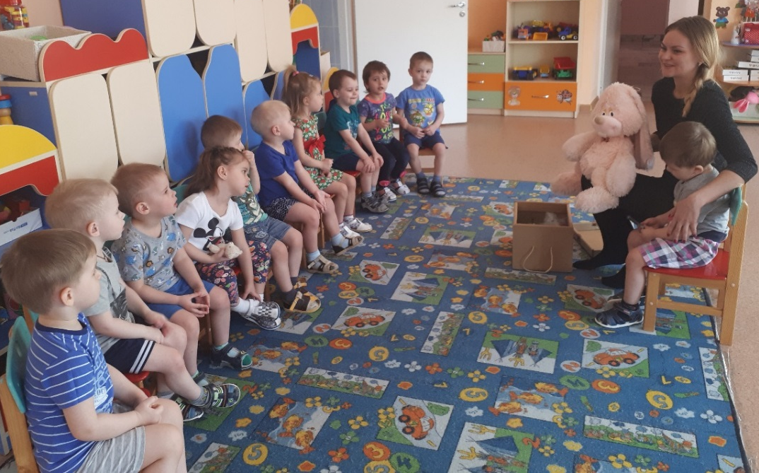
«Неделя открытых дверей»
2016 год – 28 родителей
2017 год – 36 родителей
2018 год – 28 родителей

Slide 4
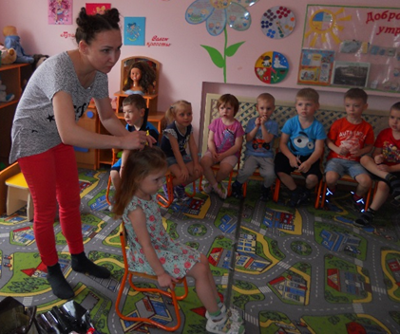
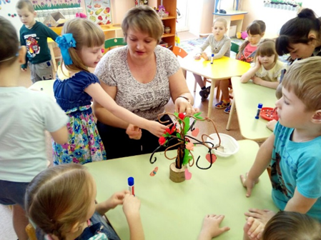
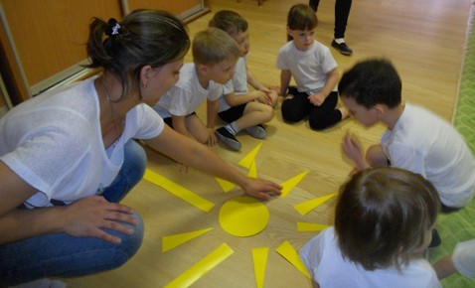
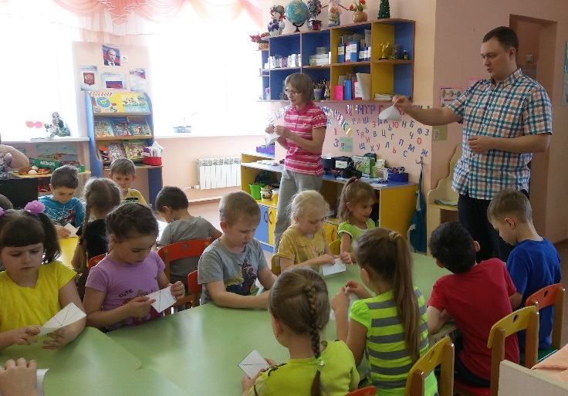
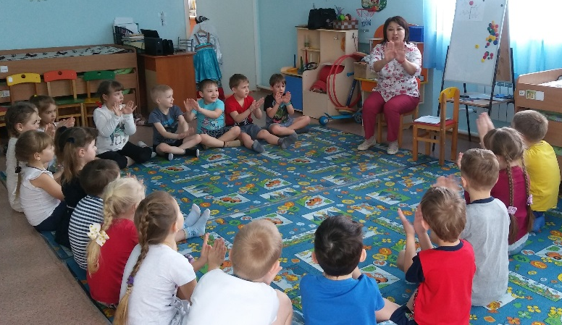
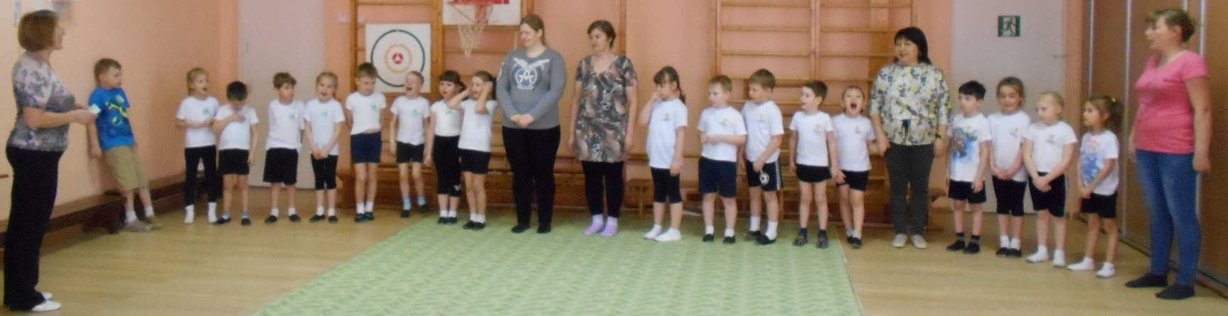
Конкурс «Родитель года»

Slide 5
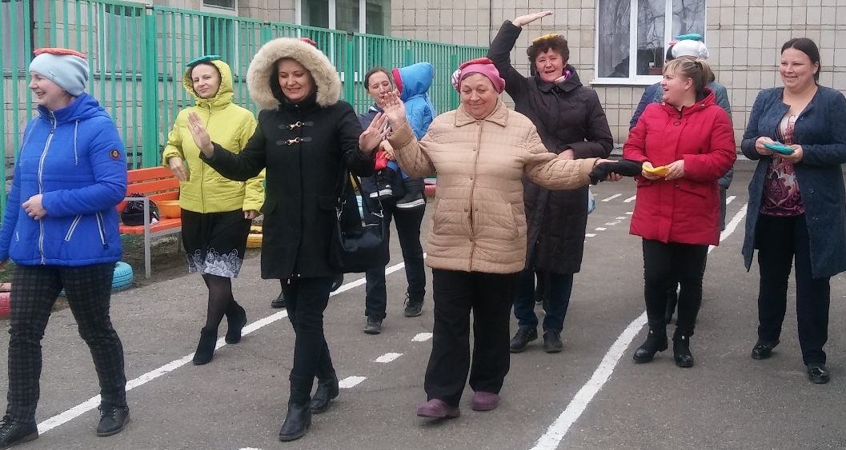
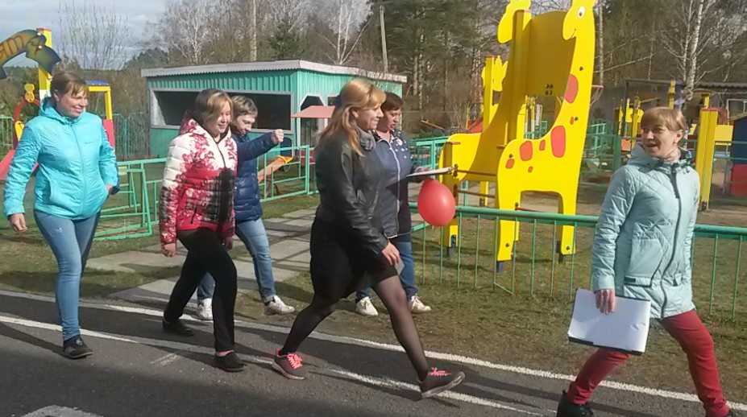
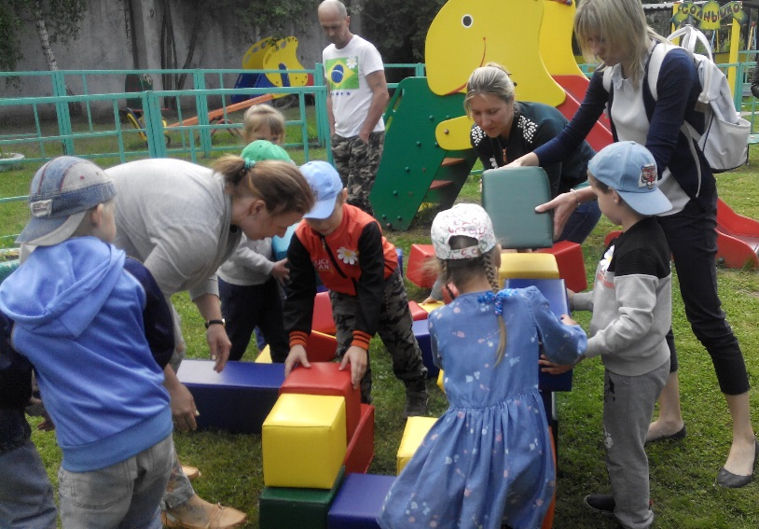
Образовательные терренкуры для родителей

Slide 6
Образовательные терренкуры для родителей - организованные маршруты по всей территории ДОУ, прохождение которых формирует привычку к здоровому образу жизни, вовлекает в воспитательно-образовательный процесс, повышает педагогическую грамотность родителей.

Slide 7
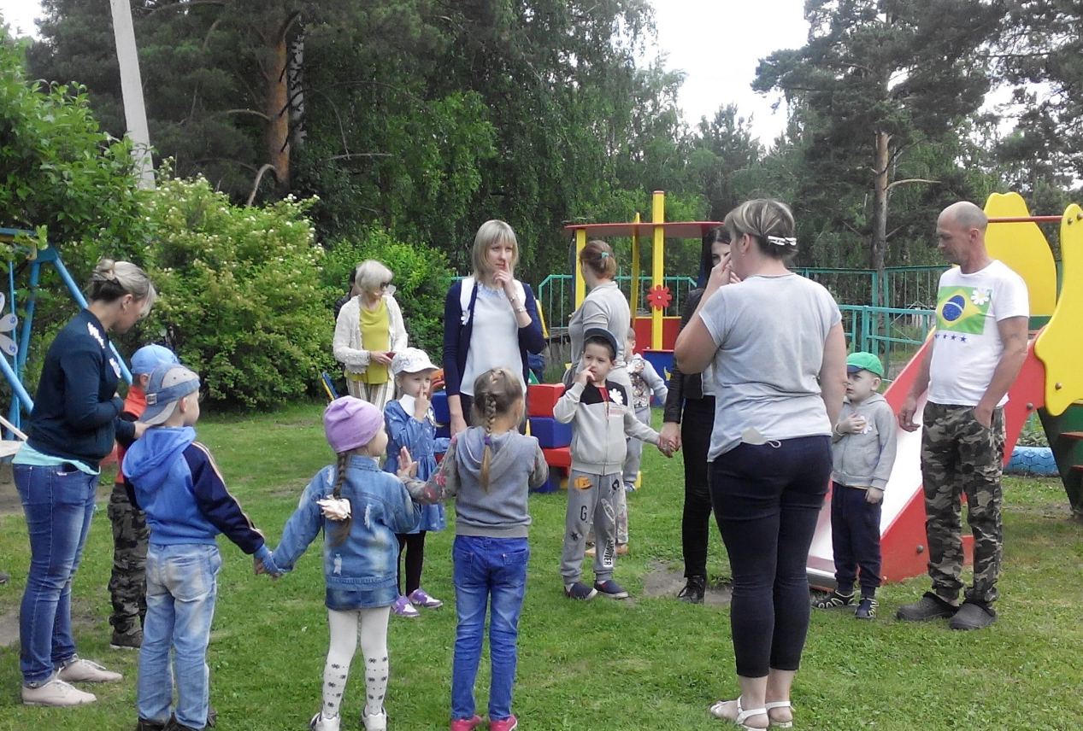
Образовательные терренкуры

Slide 8
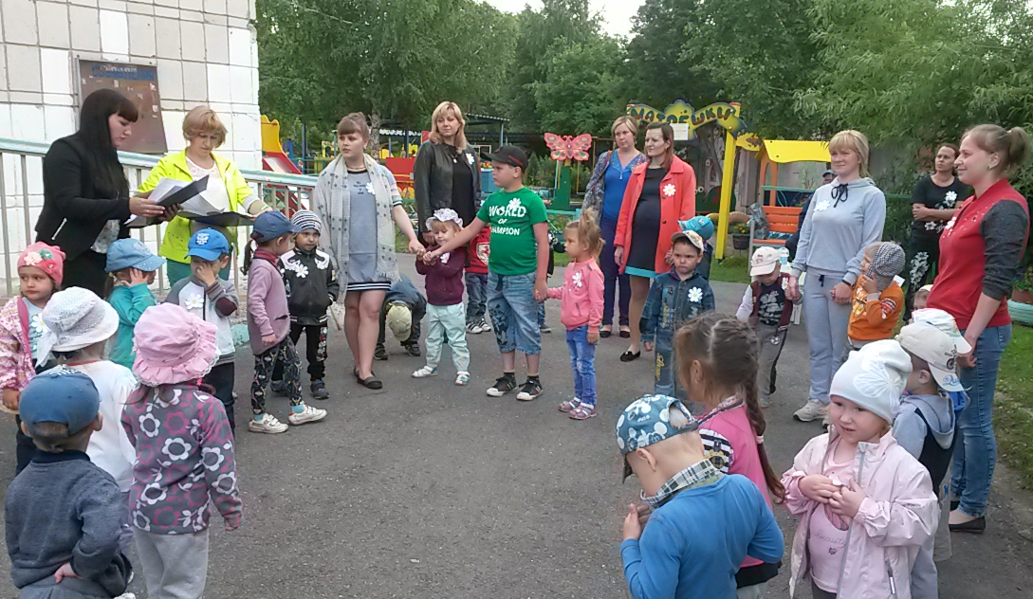
Образовательные терренкуры.
Неделя открытых дверей
Праздничные мероприятия

Slide 9
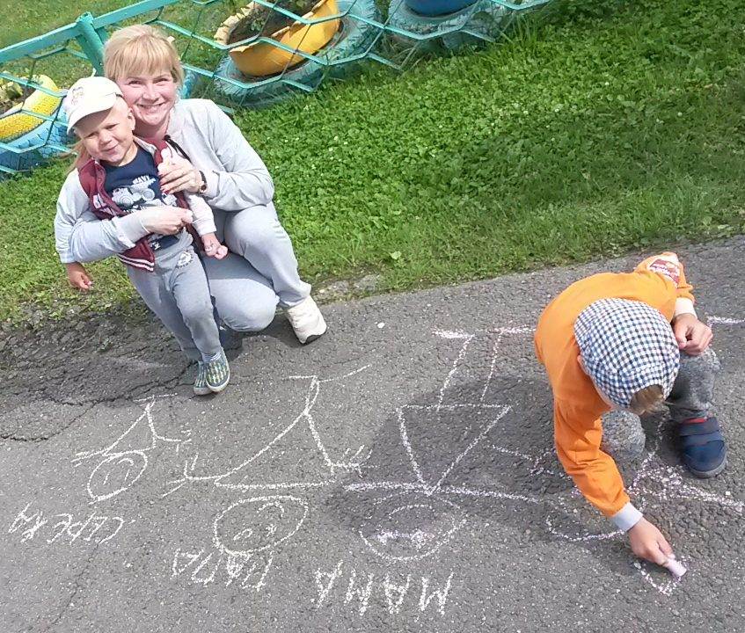
Образовательные терренкуры.
Неделя открытых дверей
Праздничные мероприятия

Slide 10
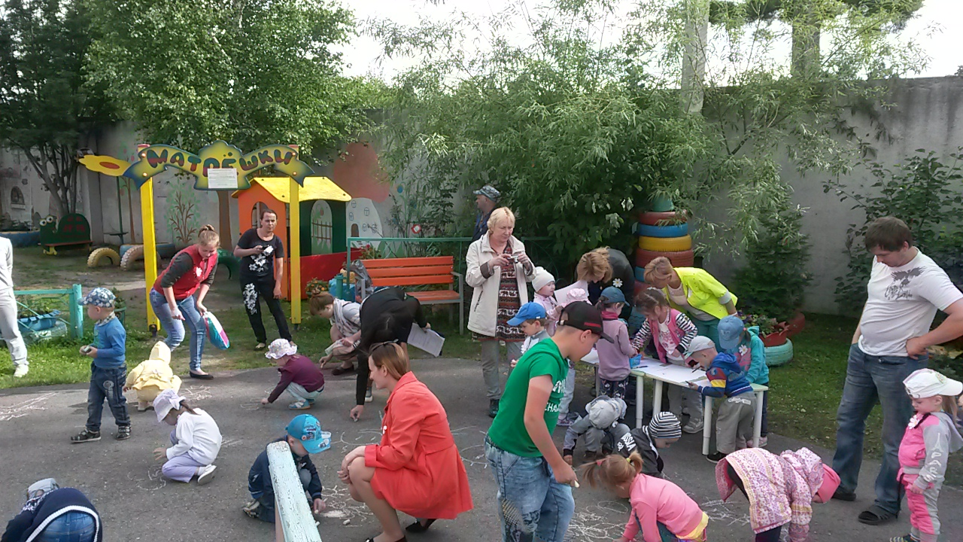
Образовательные терренкуры.
Неделя открытых дверей
Праздничные мероприятия

Slide 11
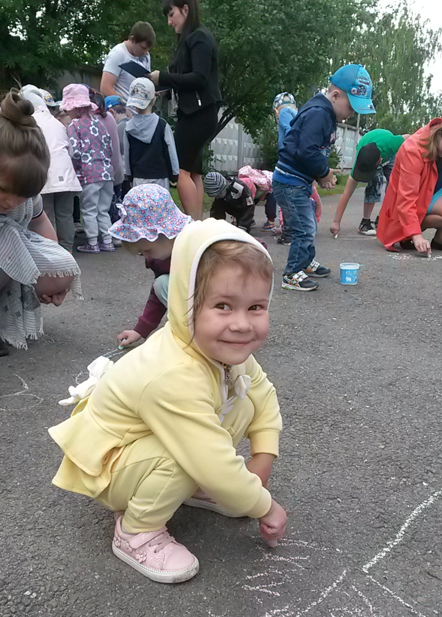
Образовательные терренкуры.
Неделя открытых дверей
Праздничные мероприятия

Slide 12
Показатели вовлеченности родителей в инновационную деятельность ДОУ
Критерии | 2015 год | 2016 год | 2017 год | 2018 год | 2019 год
Отношение количества семей занятых в инновационной деятельности к общему количеству семей воспитанников ДОУ | 0 | 0,1 | 0,5 | 0,7 | 0,8
Количество проведенных образовательных терренкуров с родителями воспитанников | 0 | 4 | 23 | 62 | 72
Неделя открытых дверей
Праздничные мероприятия

Slide 13
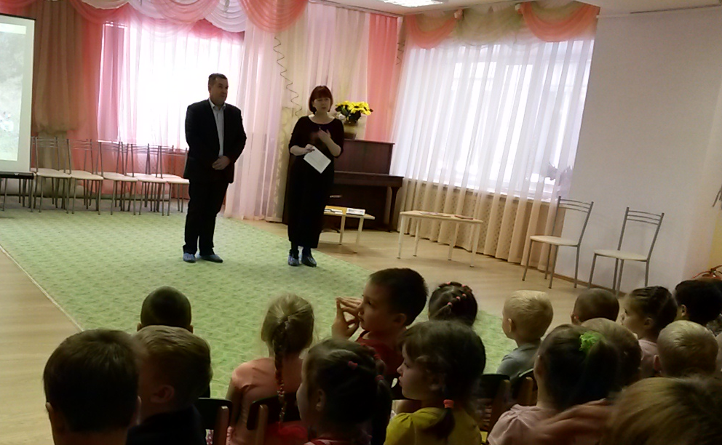
Работа с социальным окружением

Slide 14
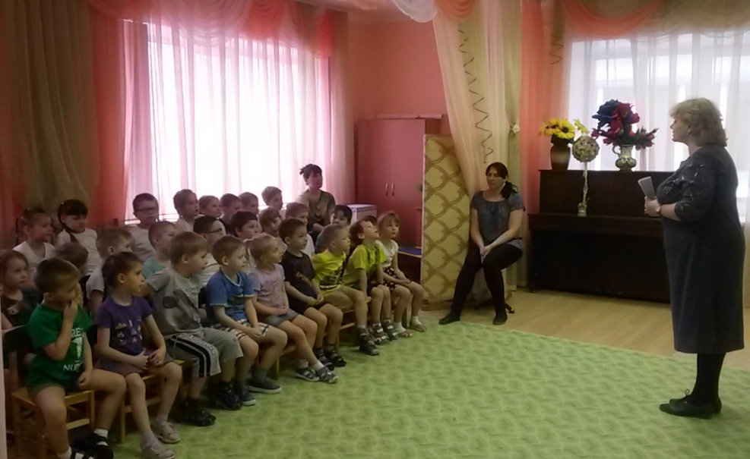
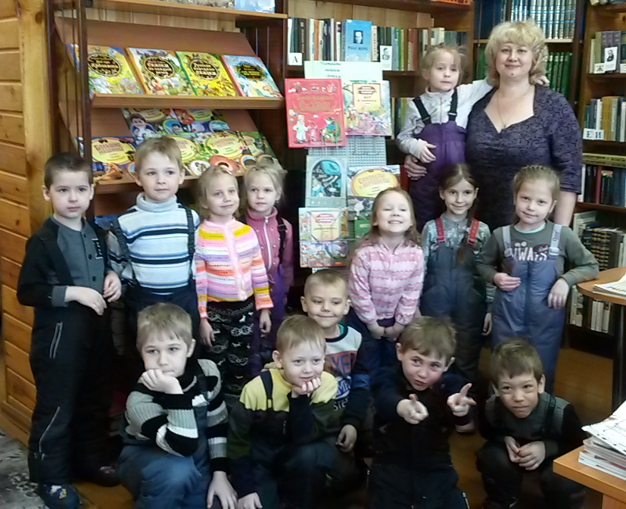
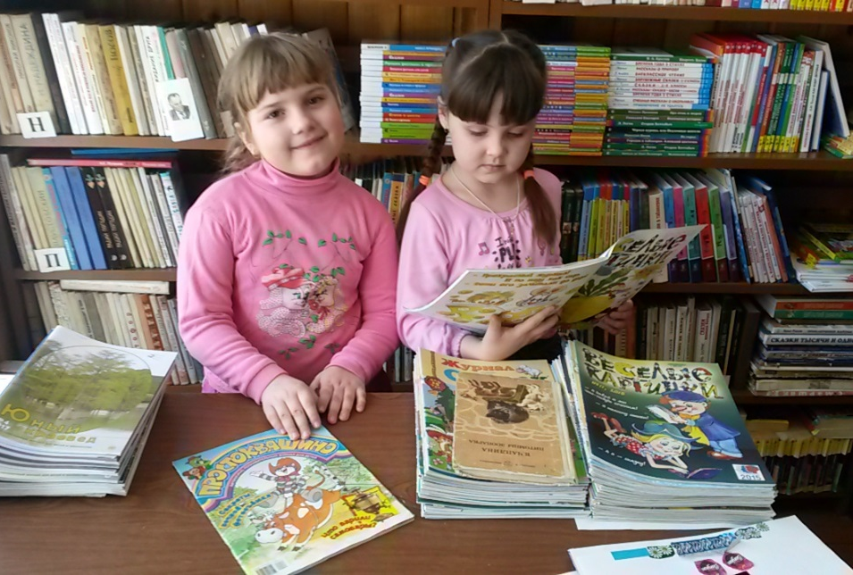
Работа с социальным
окружением

Slide 15
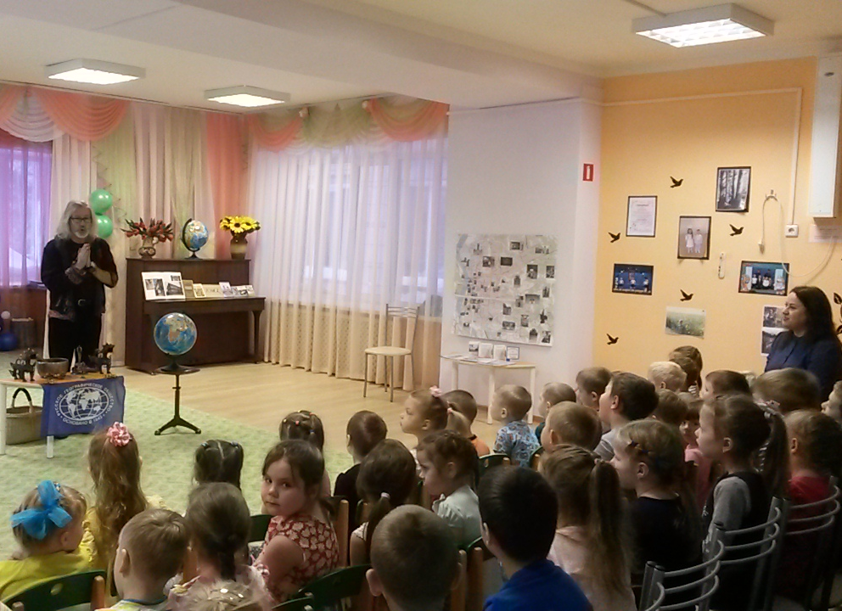
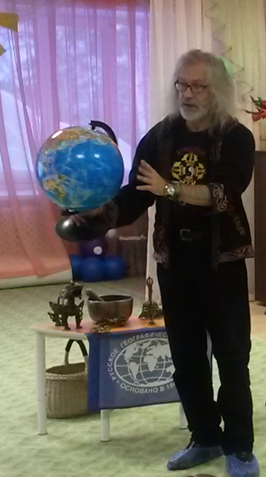
Работа с социальным окружением

Slide 16
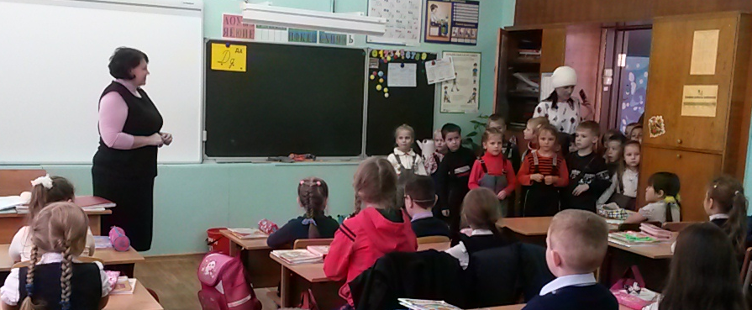
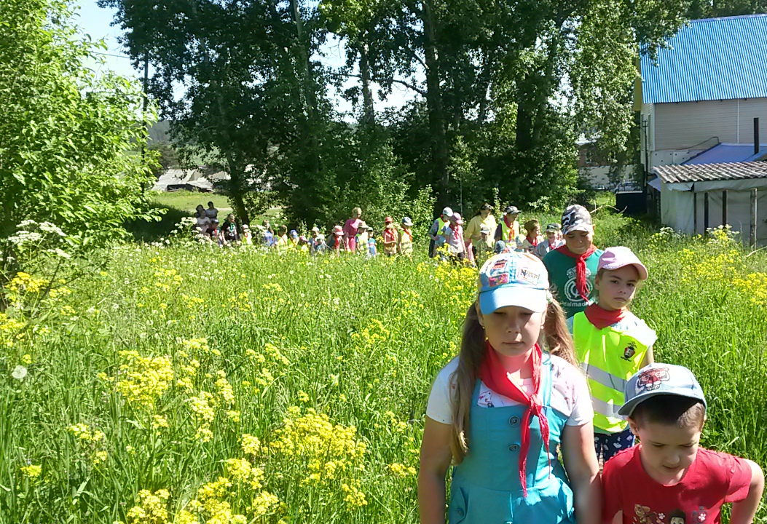
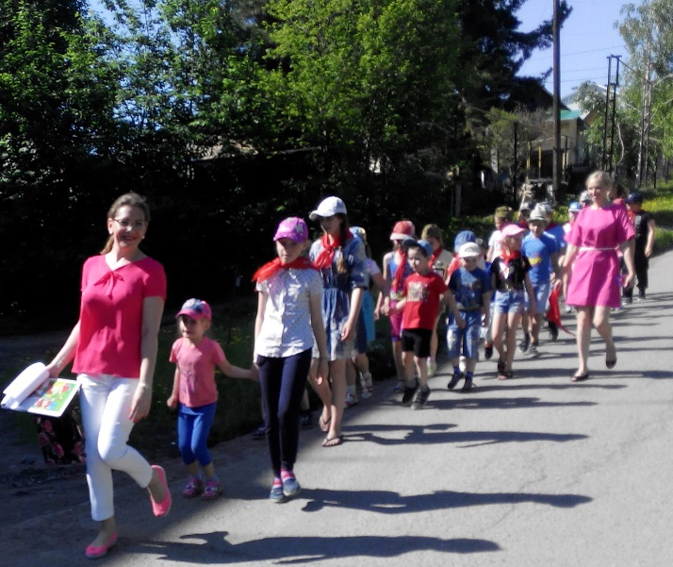
Работа с социальным окружением

Slide 17
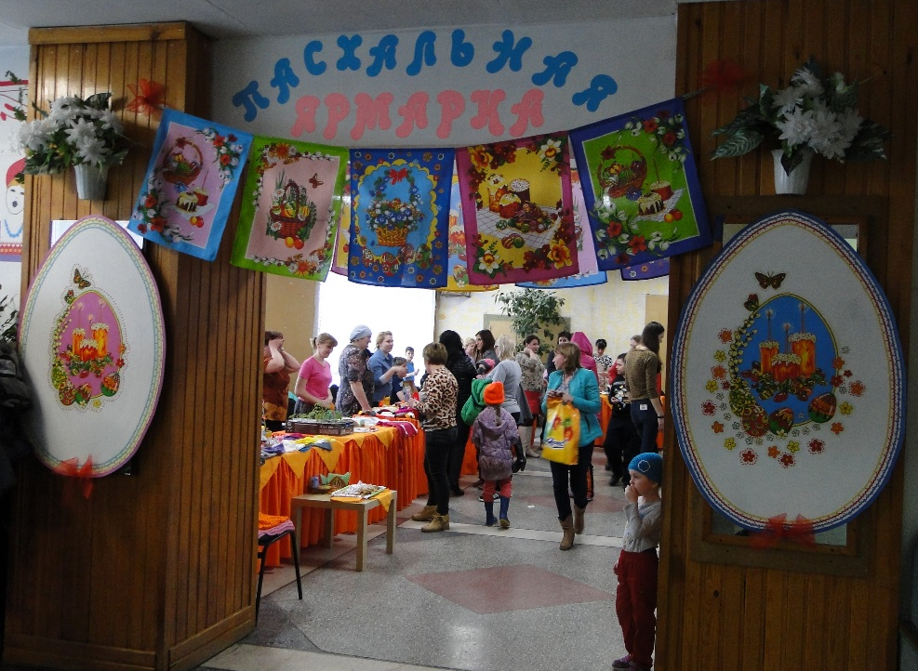
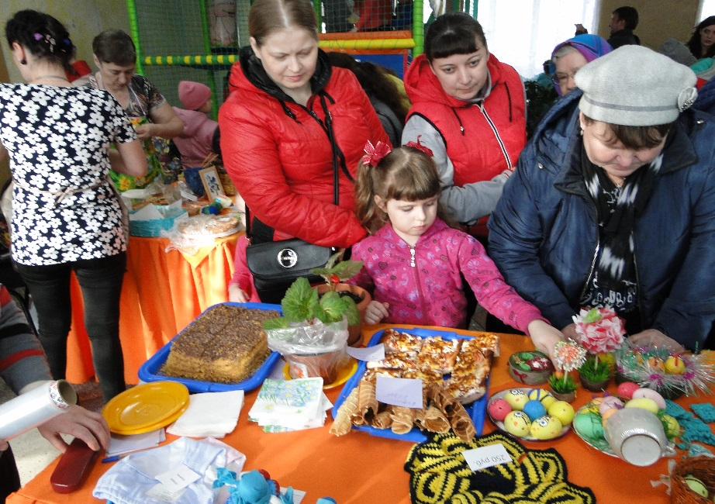
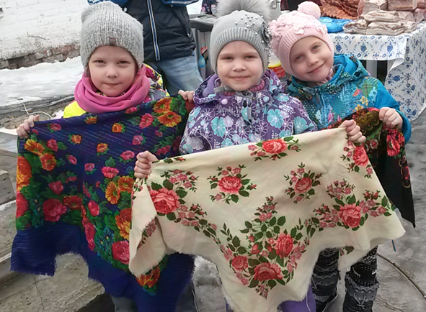
Работа с социальным окружением
«Пасхальная Ярмарка»

Slide 18
Почему у нас хорошо?
1. Расположение
Детский сад находится в центре поселка, в тихом, окруженном природными красотами месте
2. Общение
При прохождении маршрута образовательного терренкура оно происходит непроизвольно, на свежем воздухе
3. Атмосфера
Непринужденная, комфортная
4. Цена
Инновационный проект реализуется бесплатно.
Не требует дополнительных финансовых вложений

Slide 19



Закрытое образовательное пространство для:
Работа
Wi-Fi
Телевизор

Slide 20



Открытое образовательное пространство для:
Свет
Тепло
Знания

Slide 21

СПАСИБО ЗА ВНИМАНИЕ!

